Slide 1
解决问题（3）

Slide 2
1. 进一步理解路程、速度和时间的数量关系，体会乘法模型在
生活行程问题中的实际应用。
2. 能结合汽车里程表信息，正确计算经过时间内行驶的路程并
求出速度；能熟练运用三者关系解决问题。
3. 会清晰描述行程问题中的数量关系，发展数学表达与推理能力。

Slide 3
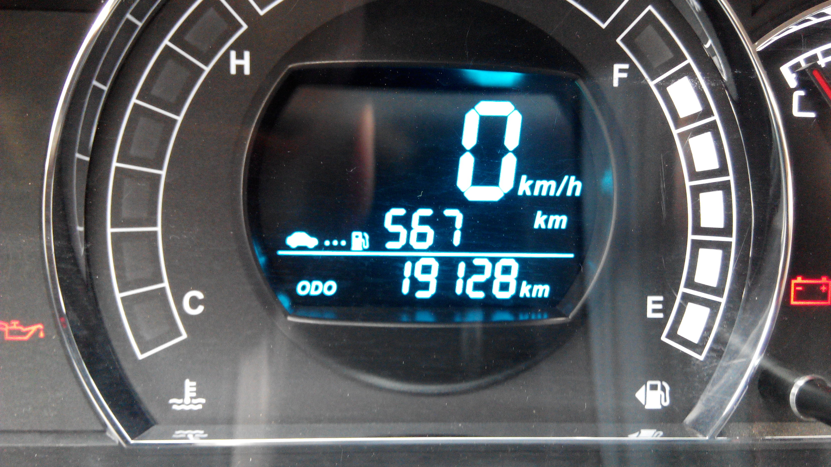
你关注过汽车上的里程表吗？里程表的作用是什么？
表示一辆车从出厂之后行驶的总里程数。

Slide 4
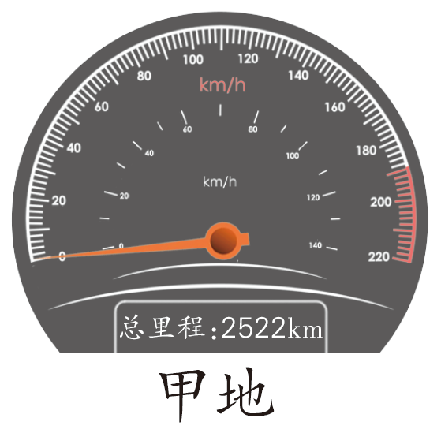
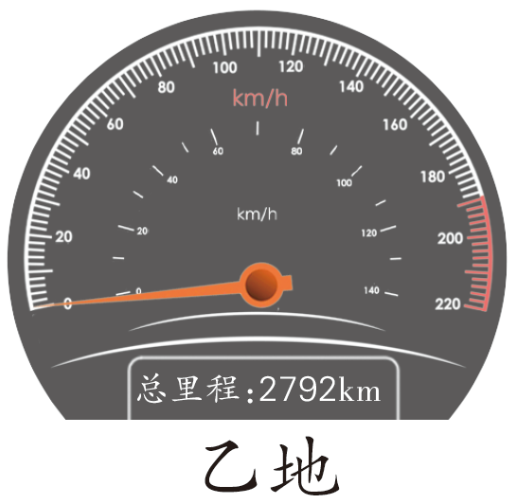
出发时间
到达时间
6
早上 8 : 30，李叔叔开车从甲地出发，11 : 30 到达乙地。下面是李叔叔出发和到达时汽车仪表盘显示的里程数，李叔叔从甲地开往乙地的速度是多少？
要解决的问题是
从题图中能知道哪些信息？要解决什么问题？
出发时里程
到达时里程

Slide 5

怎样求速度？
时刻 | 里程数/km
8 : 30 | 2522
11 : 30 | 2792
经过 3 小时
行驶了(2792－2522) km
(2792－2522)÷3
我根据“速度=路程÷时间”，来计算。
= 270 ÷3
= 90（千米/时）
答：李叔叔从甲地开往乙地的速度是 90 千米/时。

Slide 6
计算结果对吗？你是怎么验证的。
(2792－2522)÷3
速度×时间＝路程。
= 270 ÷3
90×3 ＝ 270（km）
= 90（千米/时）
2522＋270 ＝ 2792（km）
与到达时的里程表读数 2792 km一致，说明结果正确。

Slide 7
归 纳
怎么用里程表信息计算行程的速度？
（1）明确数量关系：速度＝路程÷时间；
（2）先算时间：行驶时间＝到达时间－出发时间；
（3）再算路程：行驶路程＝到达时里程数－出发时里程数；
（4）运用模型进行计算。

Slide 8
【选自教材第68页 做一做 第1题】
1. 下午 1 ∶ 30，李叔叔开车从乙地到丙地，每小时行驶
90 千米，下午 3 ∶ 30 到达丙地。乙地和丙地之间的
路程是多少千米？
从下午 1 : 30 到下午 3 : 30 经过 2 小时。
出发时刻：__________
到达时刻：__________
行驶速度：__________
1 ∶ 30
3 ∶ 30
路程＝速度×时间
90 千米/时
90 × 2 ＝ 180 (千米)

Slide 9
【选自教材第68页 做一做 第2题】
2. 甲、乙两个城市相距 305 km。高阿姨开车从甲城
到乙城，行驶了 3 小时，离乙城还有 20 km。高阿姨
开车的速度是多少？
305 km
路程：_____________
时间：_____________
(305－20) km
甲
乙
3 小时
？km
20 km
速度＝ 路程÷时间
(305－20) ÷ 3 ＝ 95 (千米/时)

Slide 10
学习这节课后，你们有什么收获？
解决稍复杂的求速度、时间或路程的问题：
① 要先分析数量关系，确定解题思路再列式解答；
② 最后根据相关数量关系检验解答是否正确。

